Slide 1
МИНОБРНАУКИ РОССИИ Федеральное государственное бюджетное образовательное учреждение высшего образования Ижевский государственный технический университет имени М.Т. Калашникова (ФГБОУ ВО “ИжГТУ имени М.Т. Калашникова”) Кафедра “Программное обеспечение” Выпускная квалификационная работа на тему: “Разработка программного комплекса для управления человекоподобным роботом на платформе Arduino”
Дипломник студент гр. Д19-191-1б Руководитель
А.Е. Волков К.С. Ермолин
Ижевск 2023г.

Slide 2
Цель работы
Цель курсовой работы - упростить настройку робота на платформе Arduino, используя программу с интуитивным, наглядным интерфейсом.

Slide 3
Задачи работы
Для достижения поставленной цели, необходимо решить следующие задачи:
Разработать модуль передачи данных с ПК на Arduino с помощью изученного протокола.
Разработать модуль настройки поворотов сервоприводов.
Разработать модуль работы с файлами, содержащими позиции сервоприводов.
Разработать программу для микроконтроллера Arduino

Slide 4
Анализ предметной области
Для анализа предметной области были выбраны следующие программные комплексы:
RoboPlus Motion (Китай)
RoboPlus Motion 2.0 (Китай)
Hiwonder RoboSoul (Китай)

Slide 5
Сравнение систем-аналогов
Характеристики / Название программы | RoboPlus Motion | RoboPlus Motion 2.0 | Hiwonder RoboSoul
Совместимость с Arduino | нет | нет | нет
Поддержка русского языка | нет | нет | нет
Простой интерфейс | нет | есть | есть
Циклическое выполнение движений | нет | есть | есть
3D визуализация робота | есть | есть | нет

Slide 6
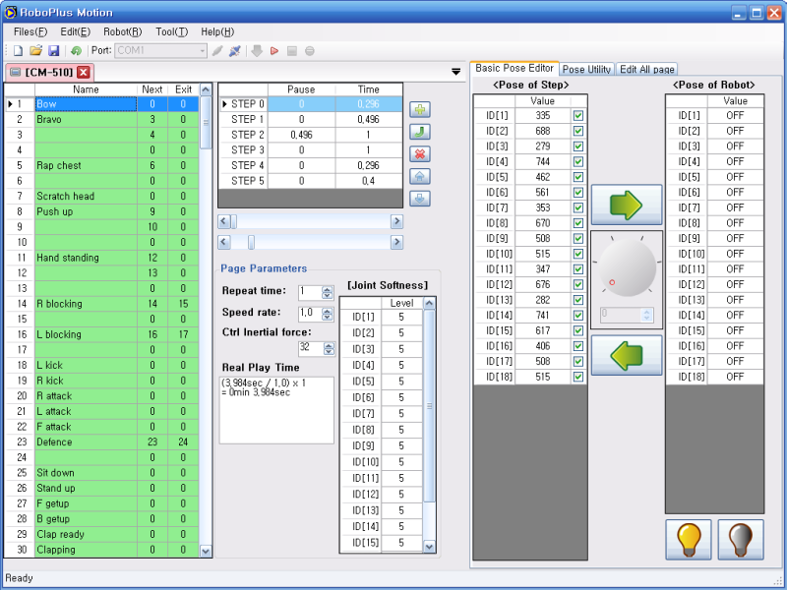
Главное окно программы RoboPlus Motion

Slide 7
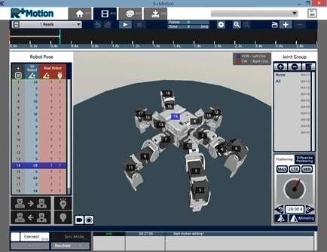
Главное окно программы RoboPlus Motion 2.0

Slide 8
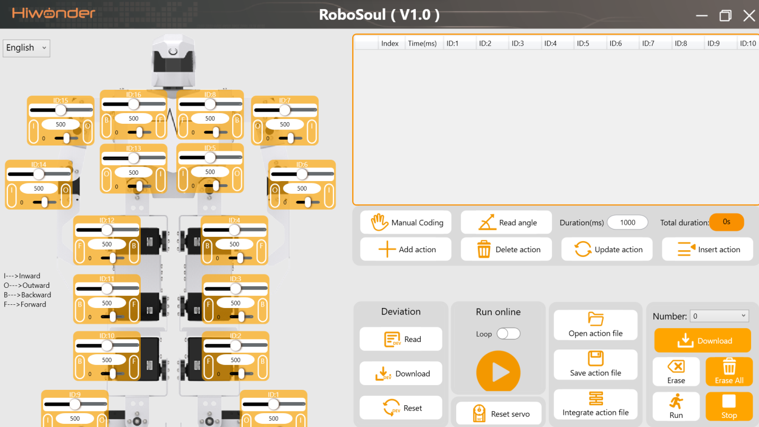
Главное окно программы Hiwonder RoboSoul

Slide 9
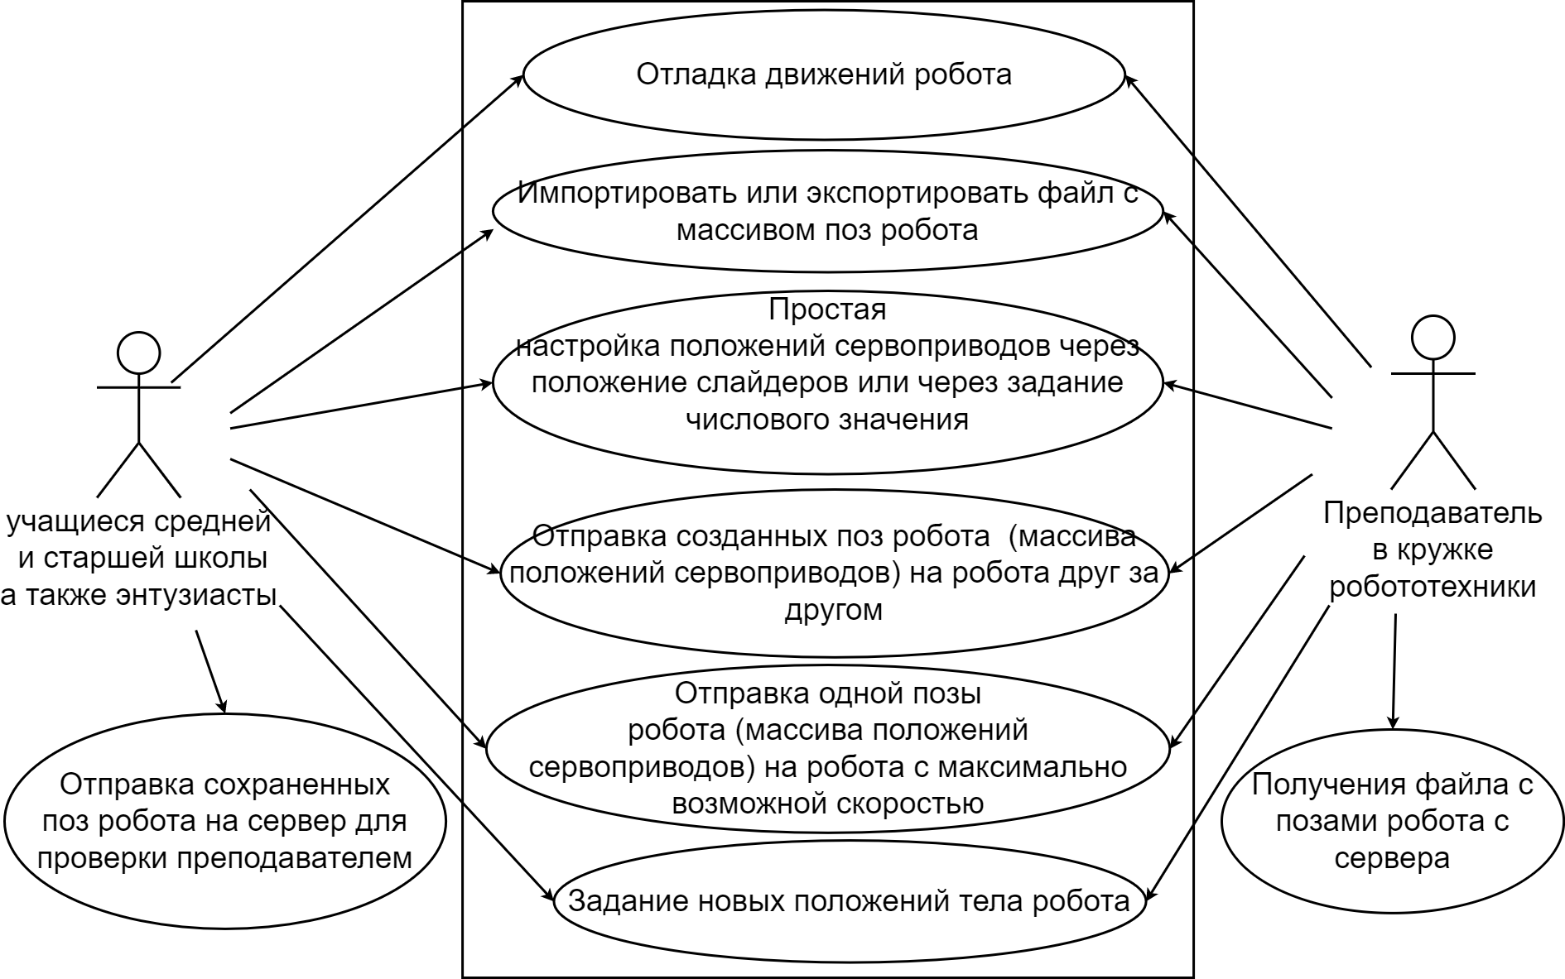
Проектирование архитектуры ПП
Диаграмма вариантов
использования

Slide 10
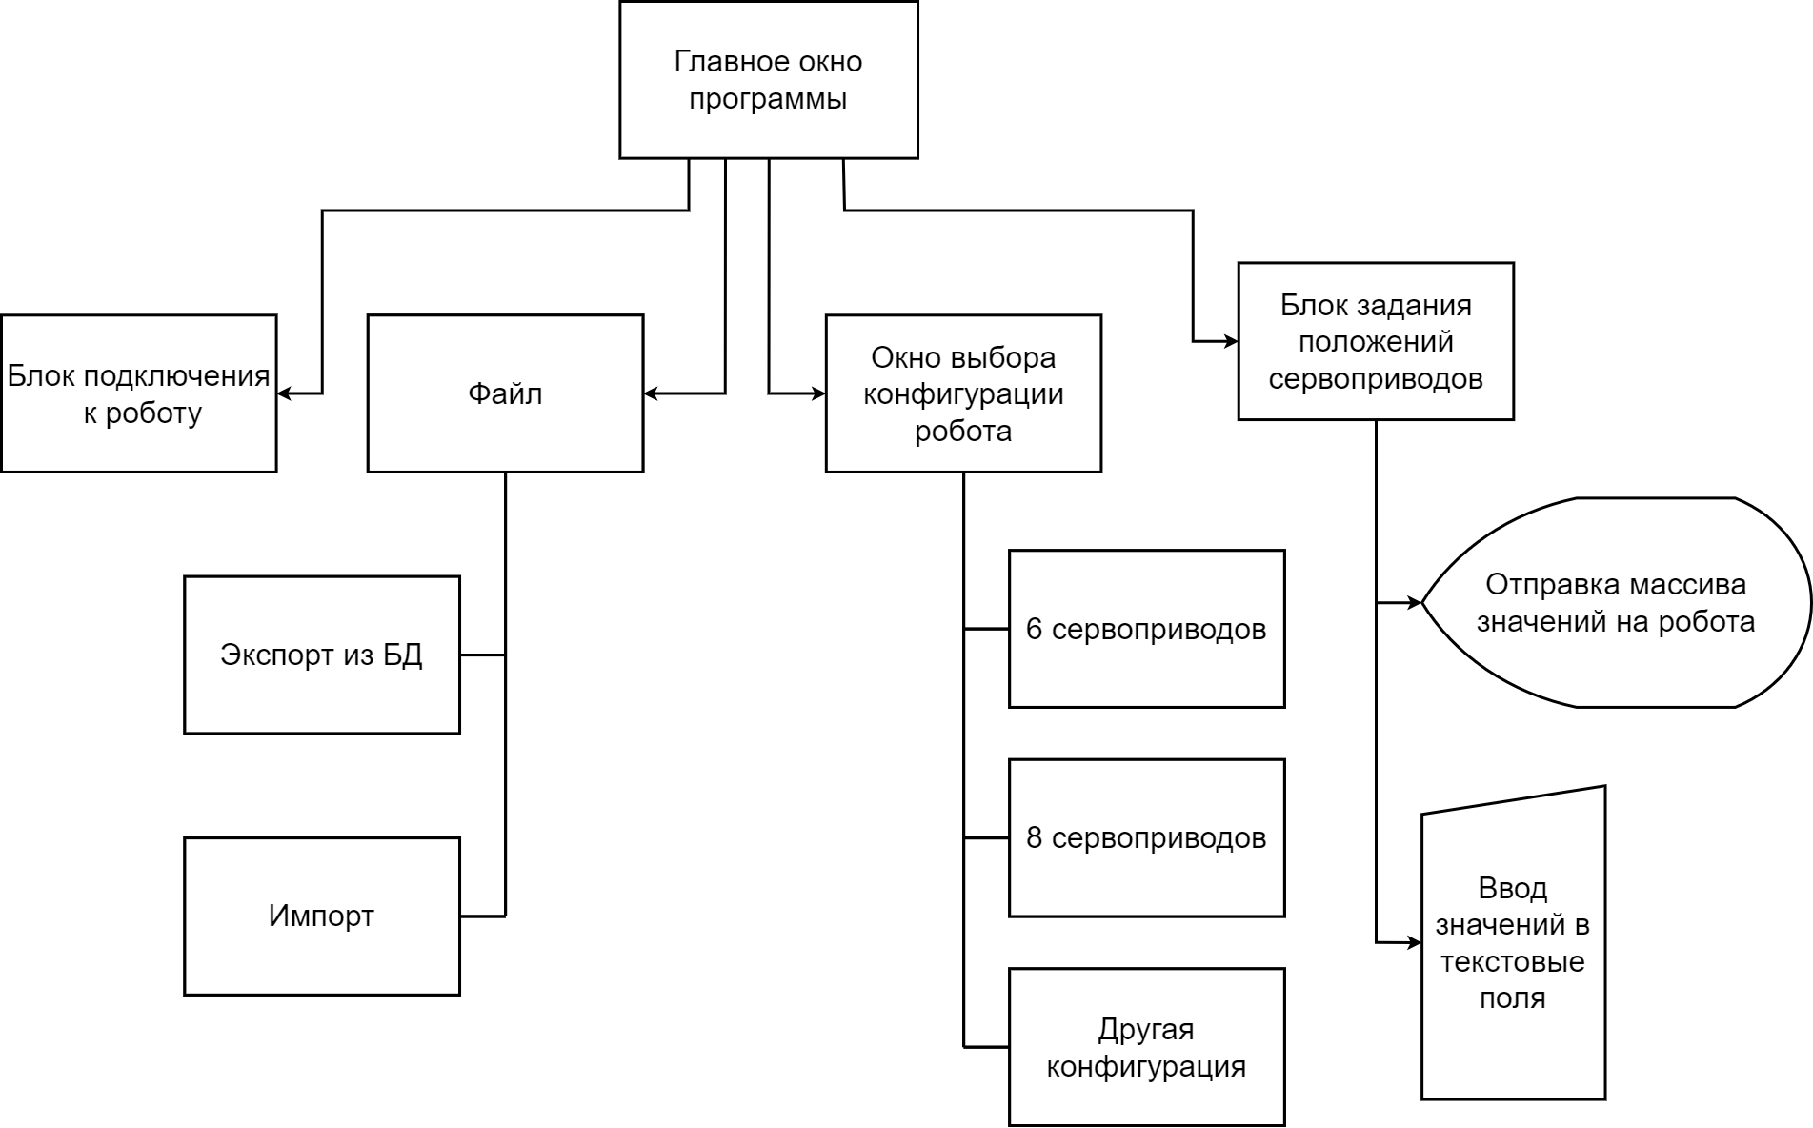
Структурная схема

Slide 11
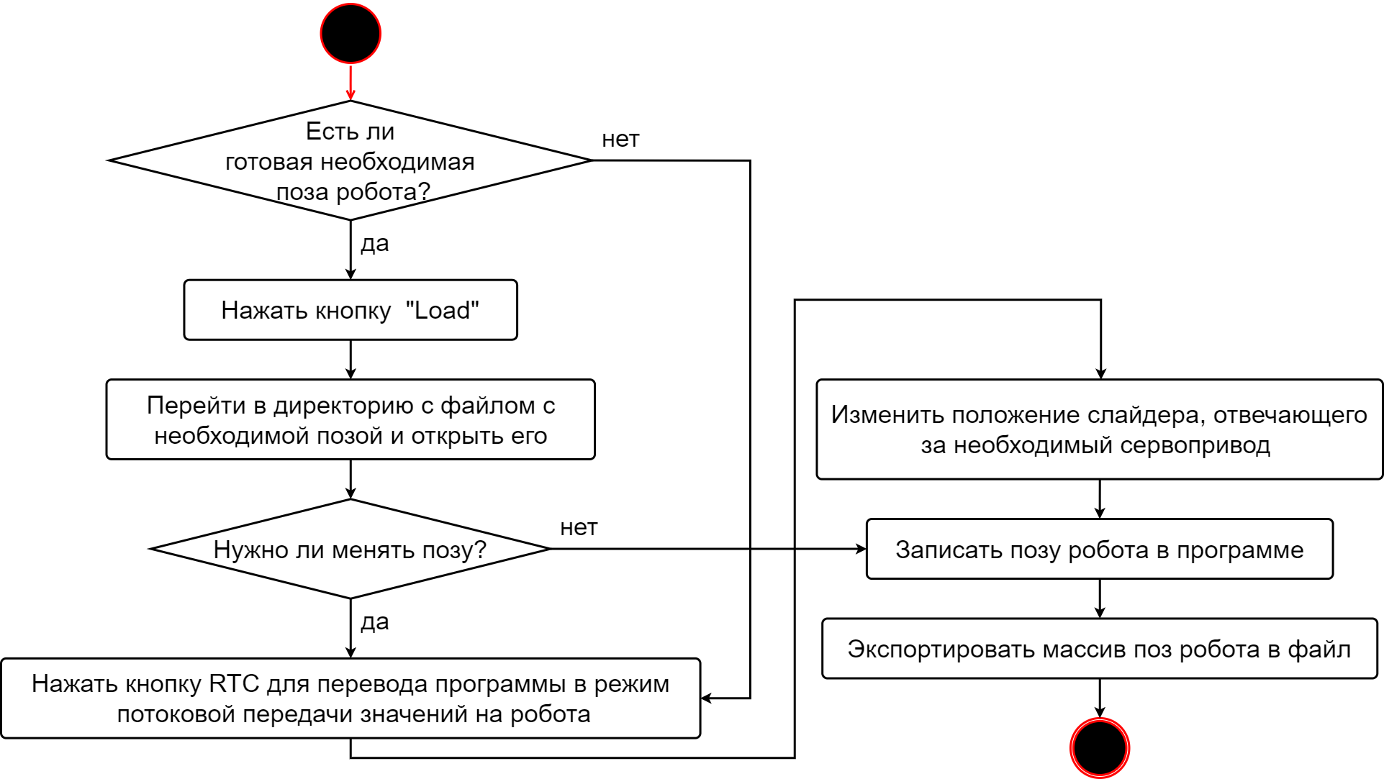
Диаграмма деятельности программы RobotController

Slide 12
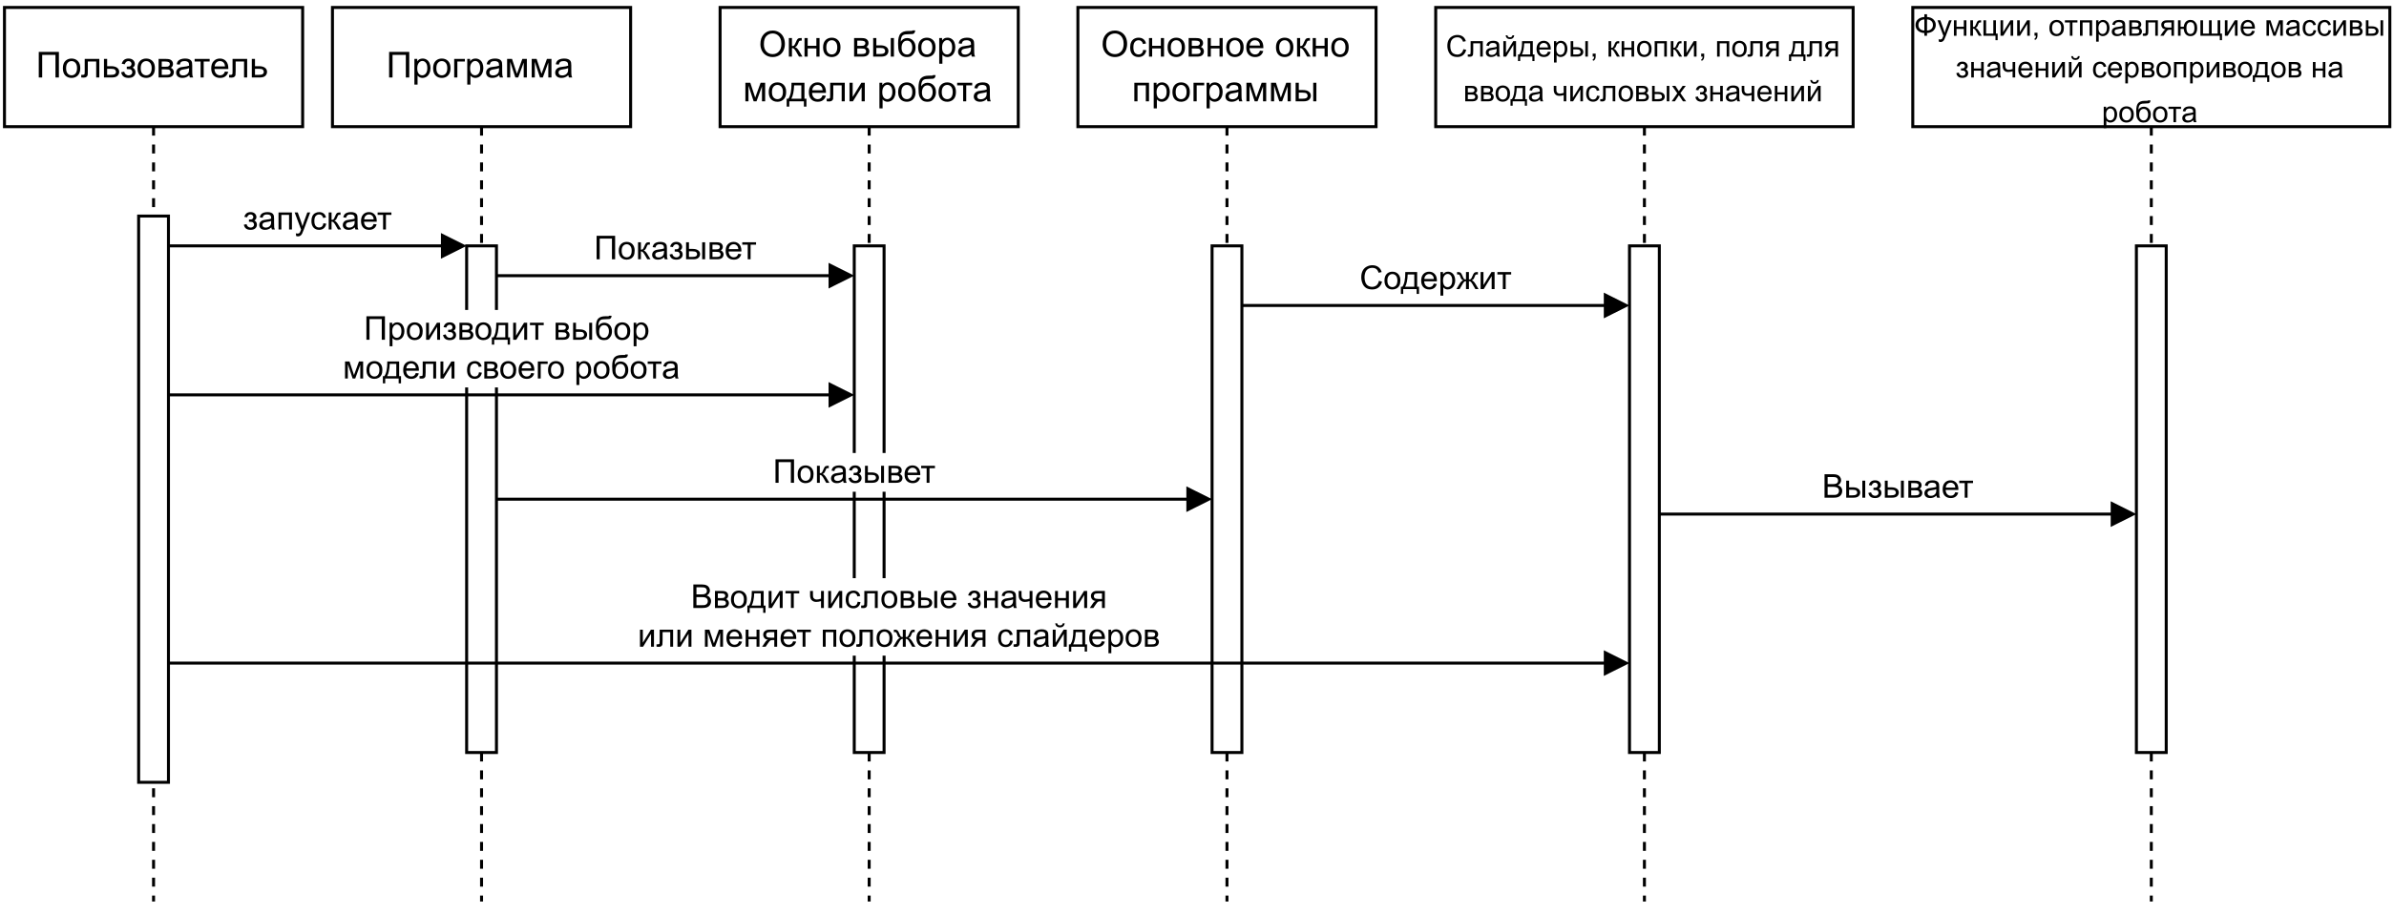
Диаграмма последовательности

Slide 13
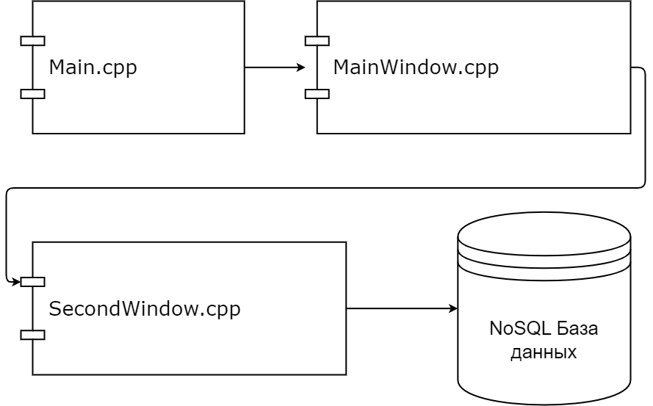
Диаграмма компонентов

Slide 14
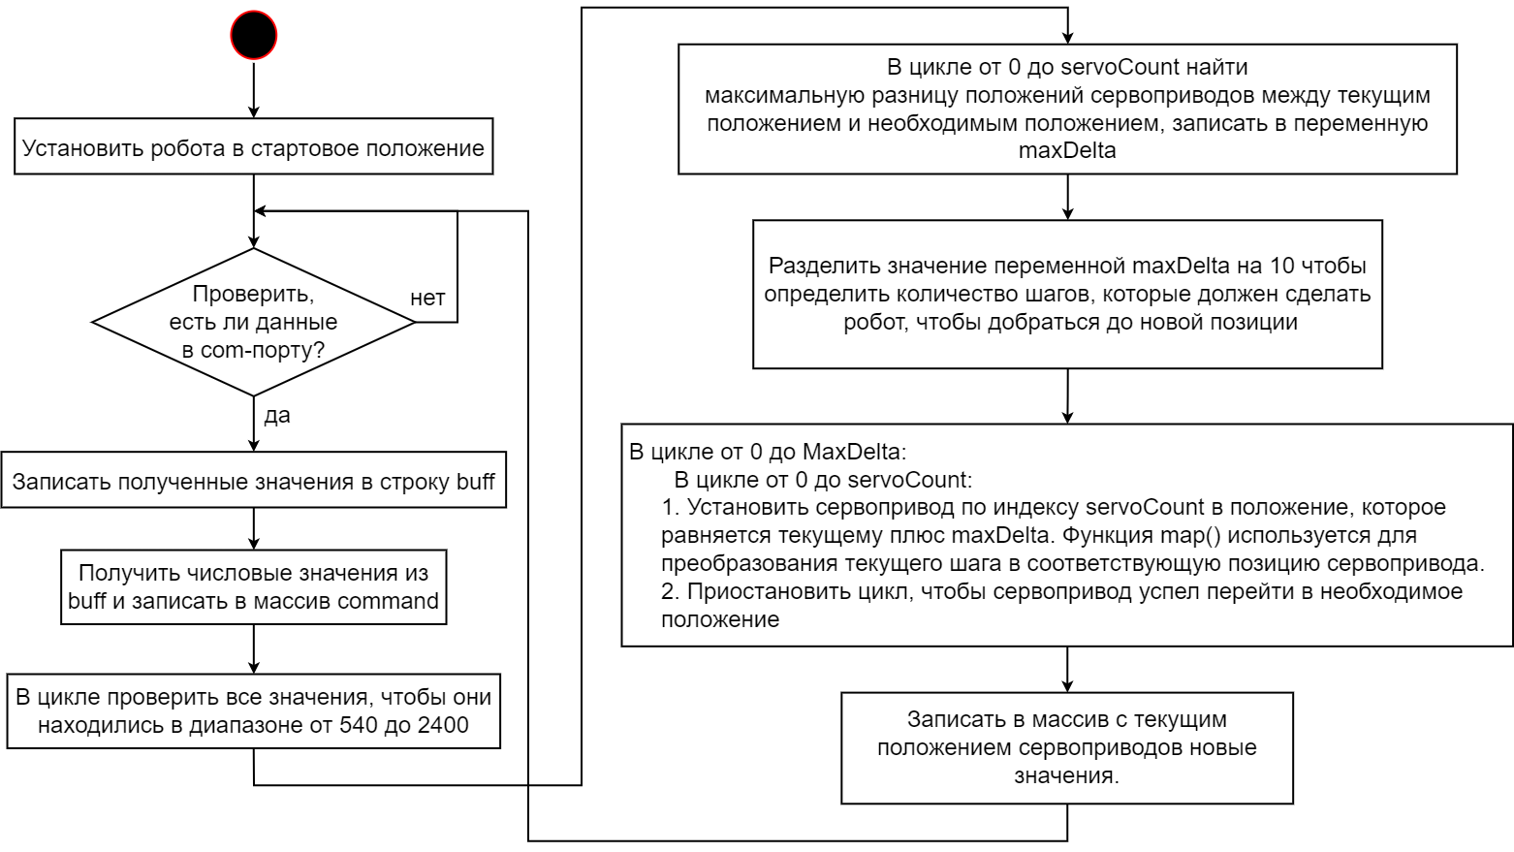
Диаграмма деятельности программы микроконтроллера Arduino

Slide 15
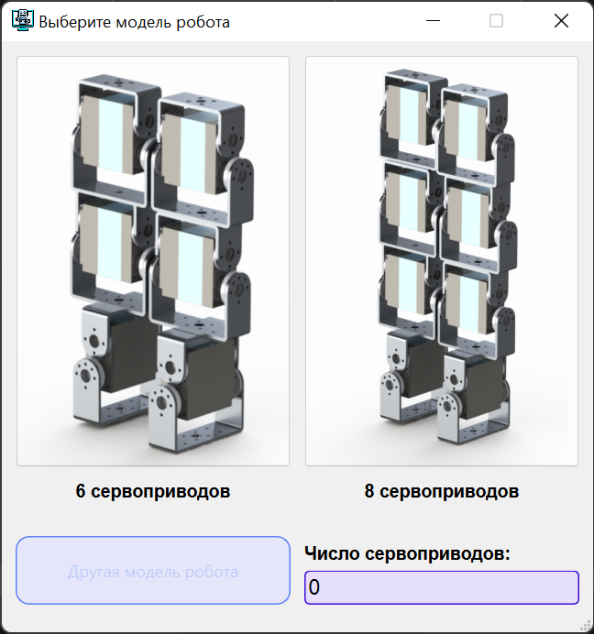
Результаты проделанной работы
Стартовое окно программы RobotController, где происходит выбор модели робота.
Варианты с 6 и 8 сервоприводами являются наиболее часто используемыми для человекоподобных роботов.
Универсальность программы позволяет использовать до 20 сервоприводов, управляя многоногим роботом типа “паук”.

Slide 16
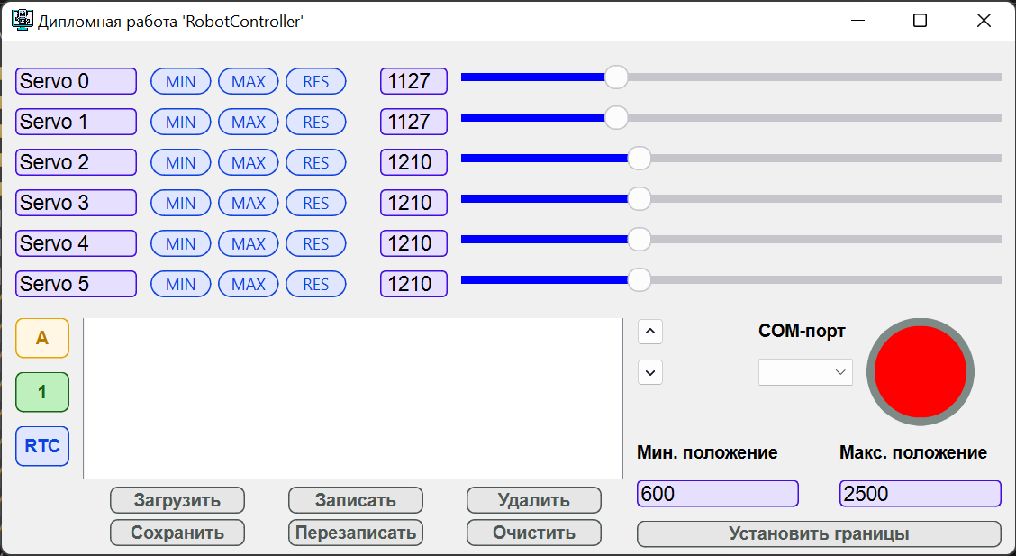
Основное окно программы RobotController, модель на 6 сервоприводов
Notes:
Прежде всего, была важна универсальность. Поэтому, программу можно использовать не только с человекоподобными моделями роботов, но и с паукообразными.
Я постарался создать интуитивно понятный интерфейс. Большинство кнопок максимально информативны. Элементы управления сгруппированы в строки и столбцы.
Поля с числовыми значениями выполняют важную информативную роль, показывая положение сервоприводов в числовом представлении. Поэтому они расположены по центру.

Slide 17
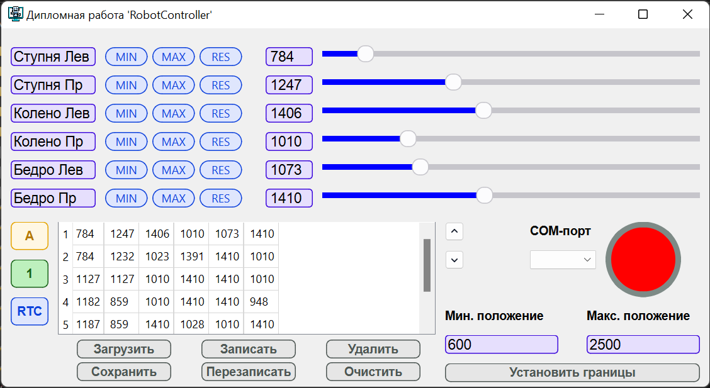
Основное окно программы RobotController, в процессе отладки движений робота
Notes:
Для упрощения использования и легкости восприятия, в правой верхней части, расположены так называемые слайдеры, они позволяют управлять движениями робота в реальном времени.
Ниже, слева, расположена область сохранённых положений робота. В табличном виде представлены положения сервоприводов – это и есть те самые шаги робота. Это набор правильных движений. Их можно прокрутить, посмотреть, поменять местами. Их можно построчно экспортировать в .txt файл.
В левой верхней части расположены текстовые поля для именования конкретного сустава. Благодаря этому легко понять, какой сустав мы настраиваем в данный момент.
Рядом находятся кнопки, задающие границы подвижности сустава. Например, ход сервопривода гораздо больше, чем угол сгибания колена. Человек не может согнуть колено в обратную сторону.

Slide 18
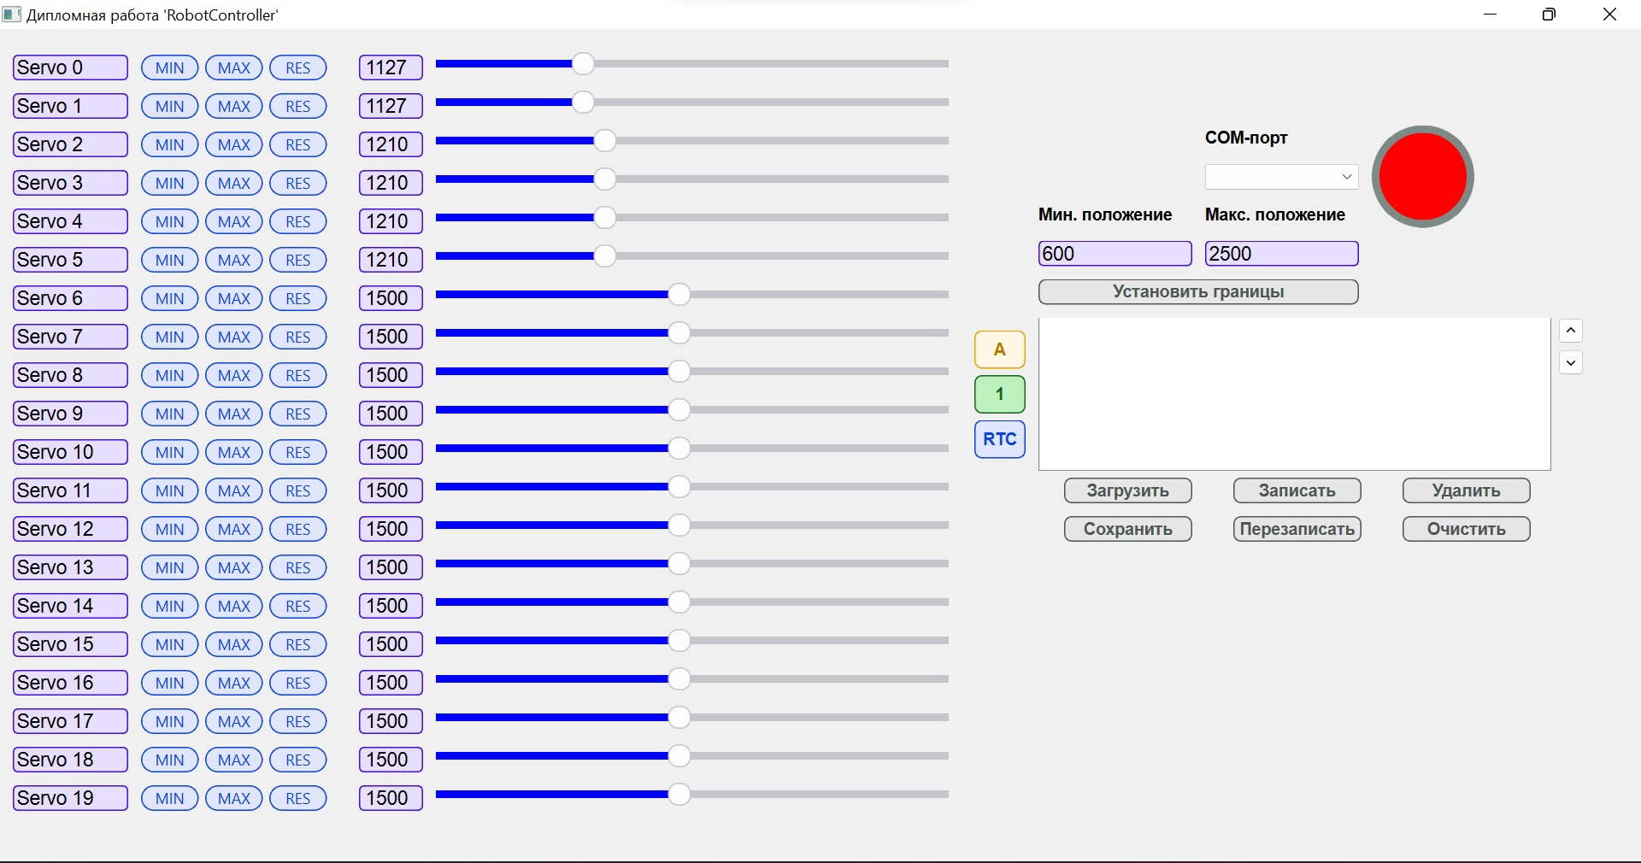
Основное окно программы RobotController, модель на 20 сервоприводов

Slide 19
Выводы по работе
Разработанный модуль передачи данных работает стабильно.
Модуль поворотов сервоприводов плавно переводит сервоприводы из одного положения в другое.
Модуль работы с файлами, хранящими позиции сервоприводов упрощает перенос массива положений робота в программу для Arduino.
Программа для микроконтроллера Arduino получилась компактной и защищённой от случайных значений с компьютера.

Slide 20
Спасибо за внимание

Slide 21
Содержание
Цель работы
Задачи работы
Анализ предметной области
Сравнение систем-аналогов
Главное окно программы RoboPlus Motion
Главное окно программы RoboPlus Motion 2.0
Главное окно программы Hiwonder RoboSoul
Диаграмма вариантов использования
Структурная схема
Диаграмма деятельности
Диаграмма последовательности
Диаграмма компонентов
Диаграмма деятельности программы микроконтроллера Arduino
Результаты проделанной работы
Основное окно программы RobotController, модель на 6 сервоприводов
Основное окно программы RobotController, в процессе отладки движений робота
Основное окно программы RobotController, модель на 20 сервоприводов
Выводы по работе
Спасибо за внимание
Содержание

